Slide 1
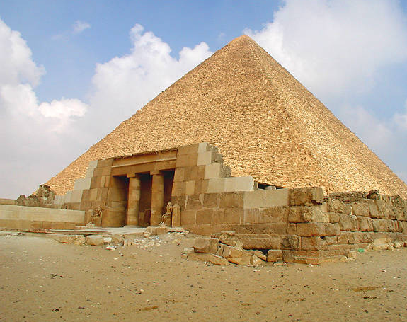
Keopsova piramida
Gabrijel Barberić 8.b
This Photo by Unknown author is licensed under CC BY-SA.

Slide 2
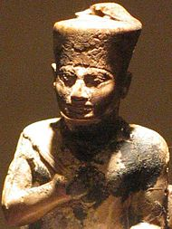
O faraonu Keopsu(Kufu)
Bio je 2. faraon 4. dinastije drevnog Egipta
Vladao je od 2589. godine pr. Kr. do 2566. godine pr. Kr.
Zapamćen je kao okrutan vladar i tiranin
Dao je sagraditi Veliku piramidu kao svoju grobnicu
This Photo by Unknown author is licensed under CC BY-SA.

Slide 3
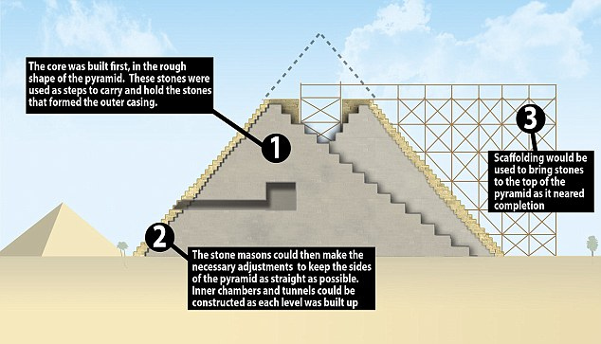
Povijest gradnje
Izgrađena u 26. stoljeću pr. Kr. (stara je već oko 4600 godina.) Keopsova piramida je najveca od tri velike egipatske piramide (Keopsova, Kefrenova i Mi- ´ kerinova piramida).
Piramidu nisu izgradili robovi, već dobro opskrbljeni i zbrinuti Egipćani koji su to smatrali čašću
Smatra se da je oko 400 000 ljudi gradilo Keopsovu piramidu punih 20 godina
Blokovi od vapnenca i granita vađeni su iz kamenoloma na lijevoj obali Nila te dopremani čamcima niz rijeku. To se moglo raditi jedino u proljeće, kada se Nil izlijevao. Trebalo je 20 godina i oko 500 000 plovidbi da se donese potrebna količina kamenih blokova.
This Photo by Unknown author is licensed under CC BY.

Slide 4
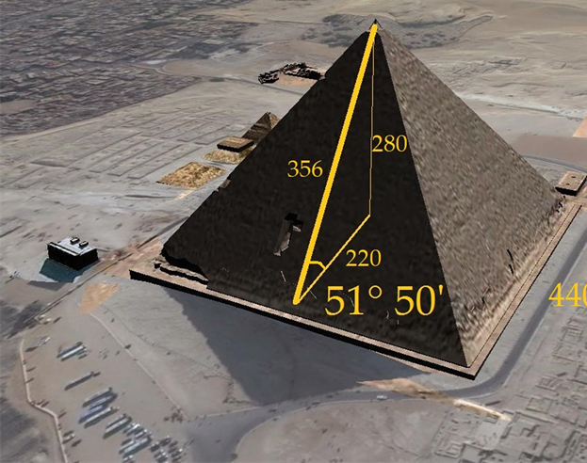
Mjere Keopsove piramide
Prvotna visina je bila 146,7 metara
Baza piramide je kvadrat, a najveće odstupanje između stranica baze koje su duge 230 metara je 20 centimetara tj. 0,09%
Točnost orijentacije S-J-I-Z odstupa samo za 0,06% (može se ostvariti samo uz pomoću laserske tehnologije i dobro poznavanje astronomije)
Prostire se na površini od 53 000 metara kvadratnih
Volumen joj se procjenjuje na 2,6 kubnih metara
Masa iznosi 6,3 milijuna tona
U izmjerima se često pojavljuju broj pi(π) 3,141 i fi(φ) 1,618
This Photo by Unknown author is licensed under CC BY.

Slide 5
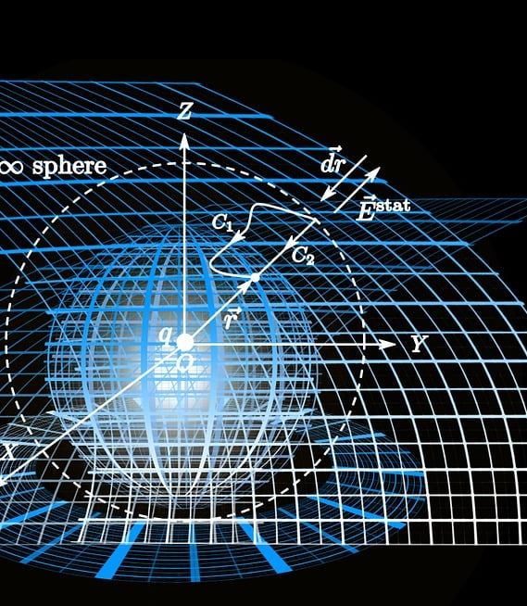
Matematičke i druge zanimljivosti
Svaka strana piramide okrenuta je prema jednoj strani svijeta
Piramida je divovski pješčani sat. Sjenke koje ona stvara od sredine listopada do početka ožujka pokazuju godišnja doba i dužinu godine.
Dužina kamenih ploča koje se nalaze oko piramide odgovaraju dužini sjene u jednom danu

Slide 6
Matematičke i druge zanimljivosti
Udaljenost Velike piramide od središta Zemlje jednaka je njenoj udaljenosti do Sjevernog pola
Ukupna površina četiri strane piramide odgovara kvadratu visine piramide
Vrh velike piramide poklapa se sa Sjevernim polom. Njen opseg odgovara dužini Ekvatora (dužina Ekvatora= 40.076,592 km, a opseg Zemlje izračunat je pomoću polova= 40.009,153 km).

Slide 7
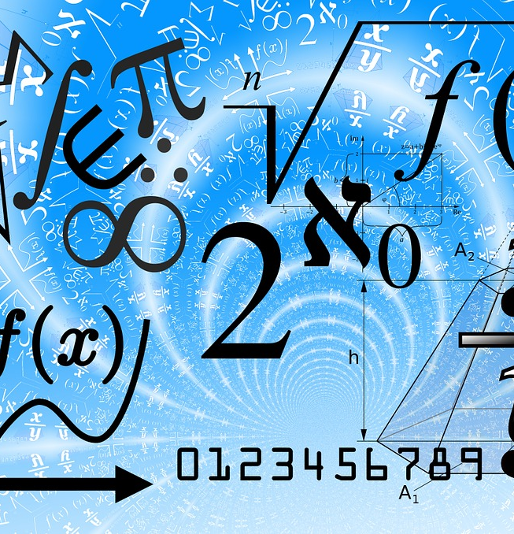
Matematičke i druge zanimljivosti
Kutovi piramide dijele područje delte Nila na dvije jednake polovice.
Tri piramide u Gizi izgrađene su u međusobnom odnosu u Pitagorinom trokutu, čije se strane nalaze u omjeru 3:4:5.
Omjer visine i opsega piramide odgovara omjeru promjera i opsega kruga. Njegove strane su najveći trokuti na svijetu.
Uz pomoć piramide može se izračunati i volumen kugle i površina kruga, zbog čega se smatra spomenikom kvadraturi kruga.

Slide 8
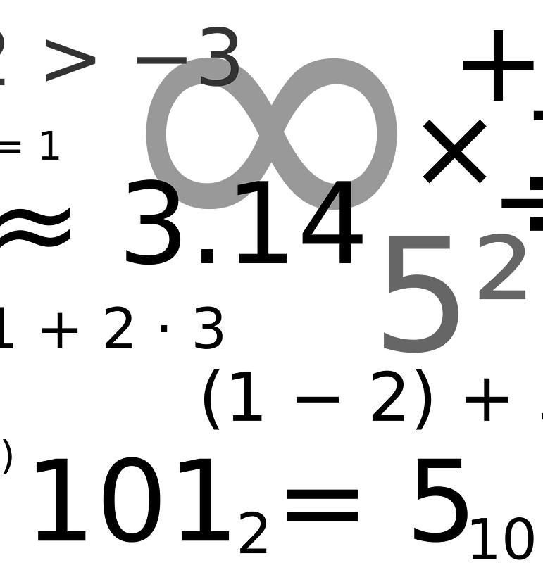
Matematičke i druge zanimljivosti
Vodoravni presjek piramide je u svakom dijelu kvadratan, a dužina stranica osnovice iznosi 229 metara.
Ako visinu piramide kvadriramo, dobit ćemo vrijednost površine bočnih stranica. Normalna dužina strana kvadratne osnove daje 365,342 egipatskih laktova (vjerovatno najstarija mjera za dužinu, upotrebljavala se oko 3000 godina p.n.e. u Egiptu).

Slide 9
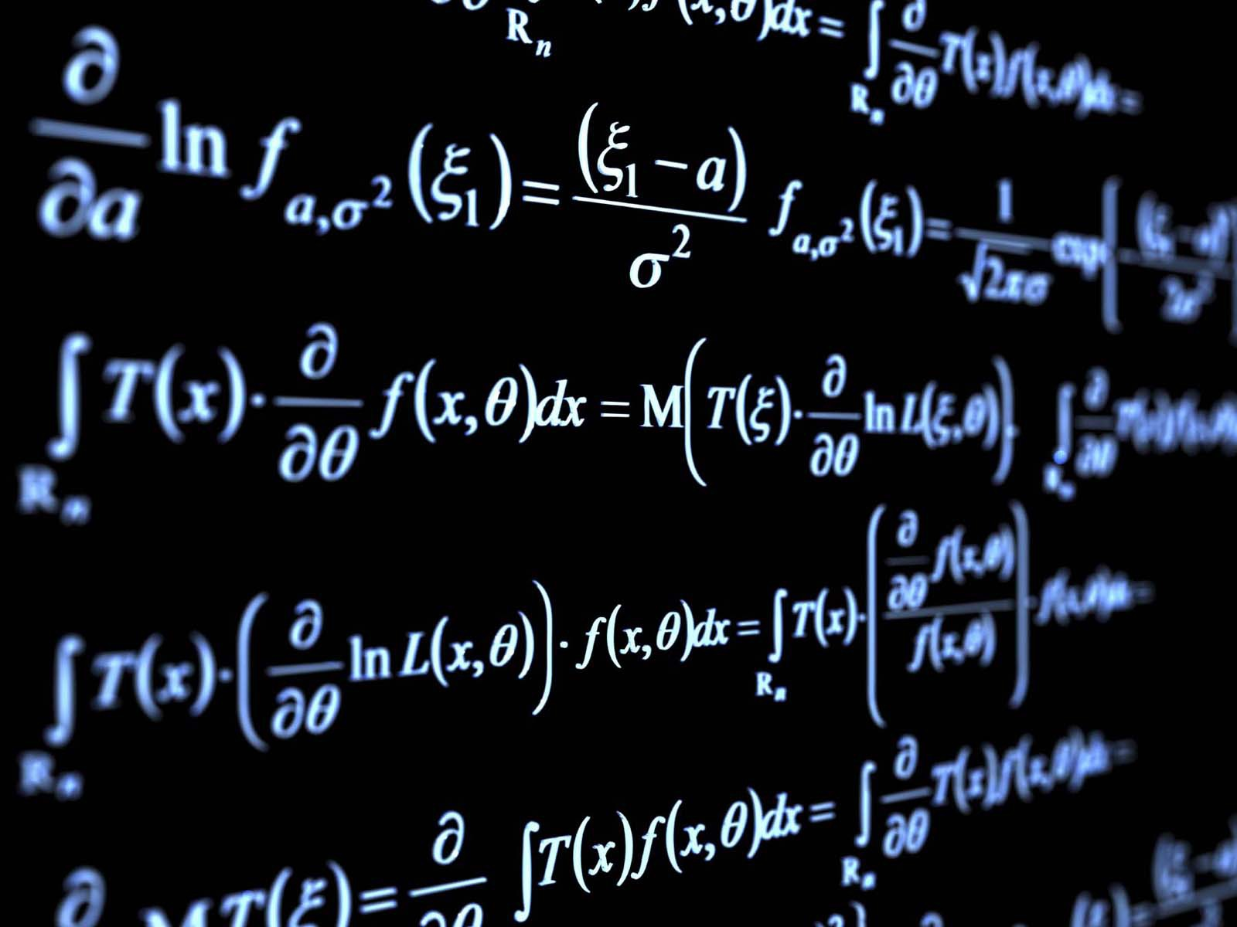
Matematičke i druge zanimljivosti
Pomoću triangulacije može se izmjeriti cijela Zemlja dokle god dopire pogled, što su još otkrili još Napolenovi znanstvenici
Omjer poluopsega baze i duljine visine jednak je broju π. Za duljinu brida baze Velike piramide uzima se 440 lakata, a za duljinu visine 280 lakata.
Površina svake pobočke jednaka je kvadratu duljine visine.
This Photo by Unknown author is licensed under CC BY-SA.

Slide 10
Matematičke i druge zanimljivosti
Keopsova piramida sagrađena je točno u središtu kopnene mase Zemlje. Uzevši u obzir ukupnu površinu svih kontinenata i površinu koju zauzima piramida, šanse za tu “slučajnost” su 1:3.000.000.000.
Volumen piramide pomnožena sa gustoćom blokova od kojih je sagrađena daje srednju vrijednost gustoće Zemljine kugle. A odnos volumena Velike Piramide i Zemlje je točno 1:1015.
Visinu piramide prvi je izračunao Tales, pomoći dužine sjene.
This Photo by Unknown author is licensed under CC BY-SA.

Slide 11
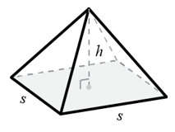
Geometrijsko tijelo-Četverostrana pravilna piramida
Površina baze: B=a²
Površina pobočja: P=4*(a*va/2)
Oplošje: O=a²+2*a*v1
Volumen: V=a²v/3
Bočni brid: b=v²+(a/2)², b=v²+(d/2)²
Visina pobočke: v1²=v²+(a/2)²
This Photo by Unknown author is licensed under CC BY-SA.

Slide 12
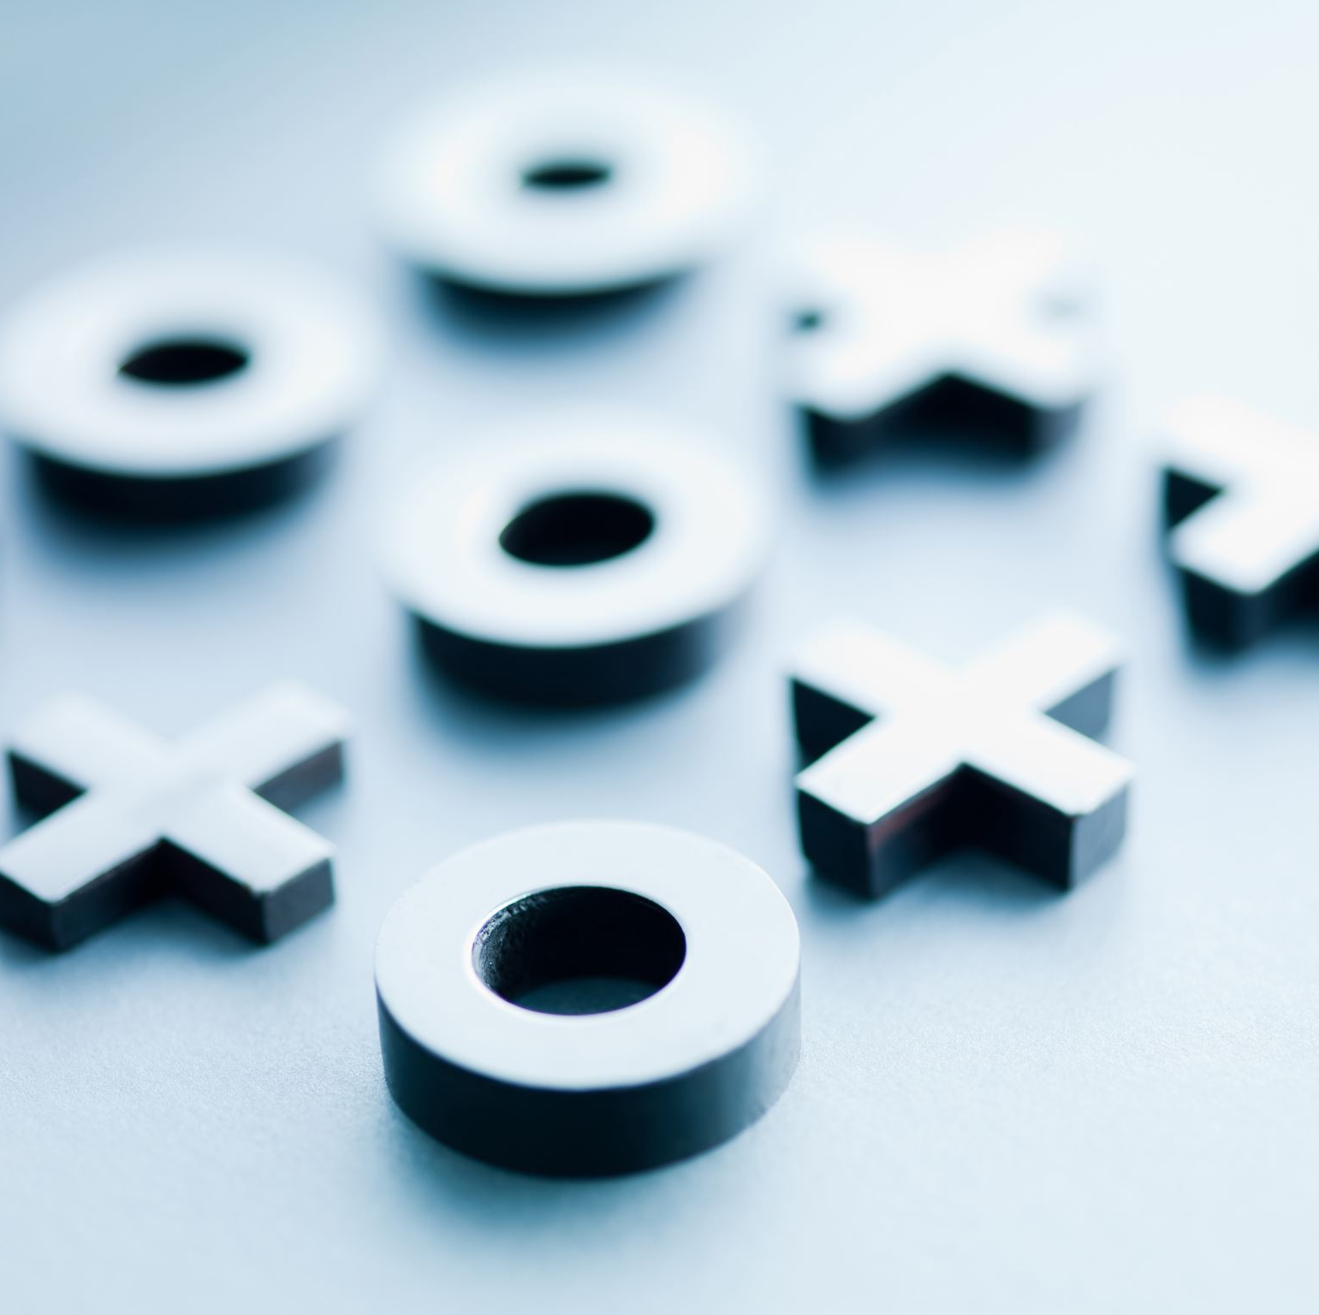
Zadaci
Tko je bio Keops?
Za koje brojeve se vjeruje da su korišteni prilikom gradnje piramide?
Koja je od tri piramide najveća?

Slide 13
Hvala na pažnji
This Photo by Unknown author is licensed under CC BY.

